Slide 1
Reflexiones sobre la economía peruana
Patricia Teullet
Junio 2011

Slide 2
¿En qué país vivimos?

Slide 3
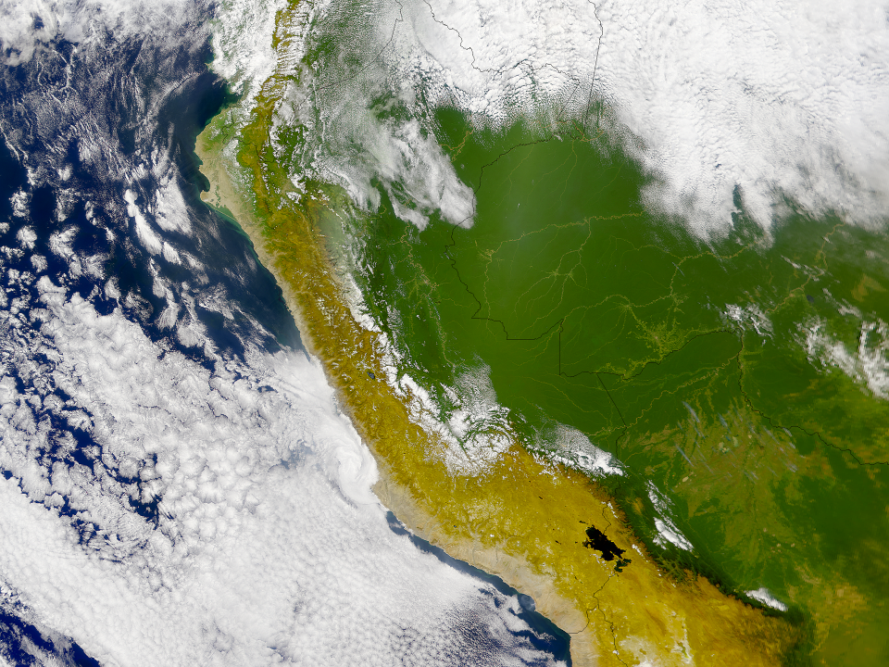

Slide 4
En un país cuya economía crece 9% al año

Slide 5
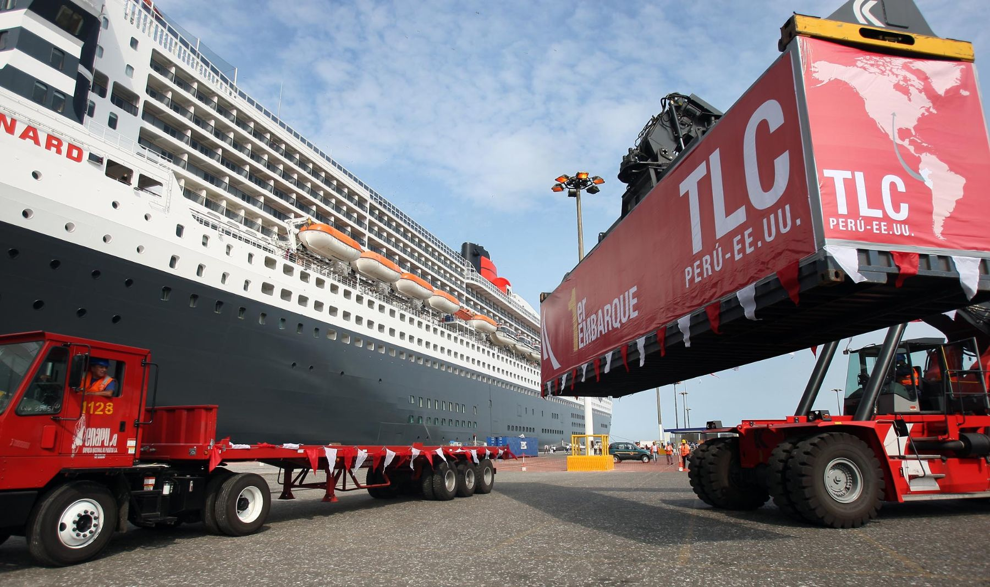
Foto: Alberto Orbegoso - Andina.
Foto: Alberto Orbegoso - Andina.

Slide 6
Pero donde la pobreza rural aún supera el 50%

Slide 7
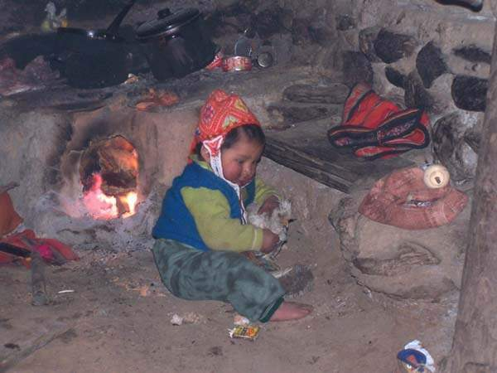
Fotografía: Marianna Mindreau Puente.

Slide 8
Un país donde se crearon más de 2.2 millones de empleos en los últimos 4 años y medio

Slide 9
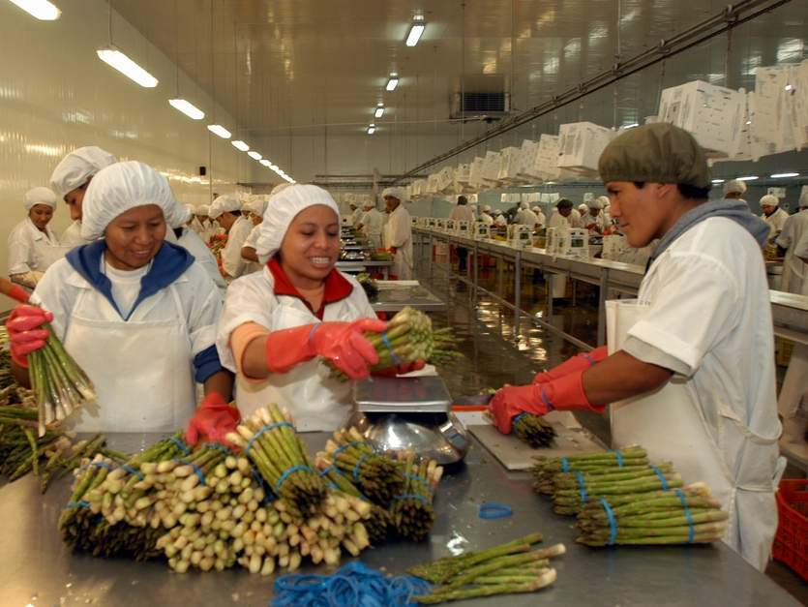

Slide 10
Pero donde el empleo informal ronda el 75%

Slide 11
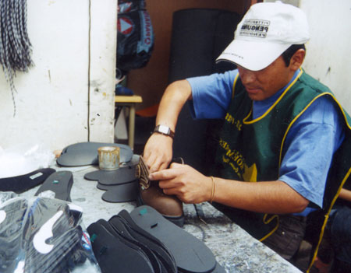

Slide 12
Un país con mayor capacidad adquisitiva

Slide 13

Foto: Andina.

Slide 14
Pero donde 7 de cada 10 niños no entienden lo que leen

Slide 15
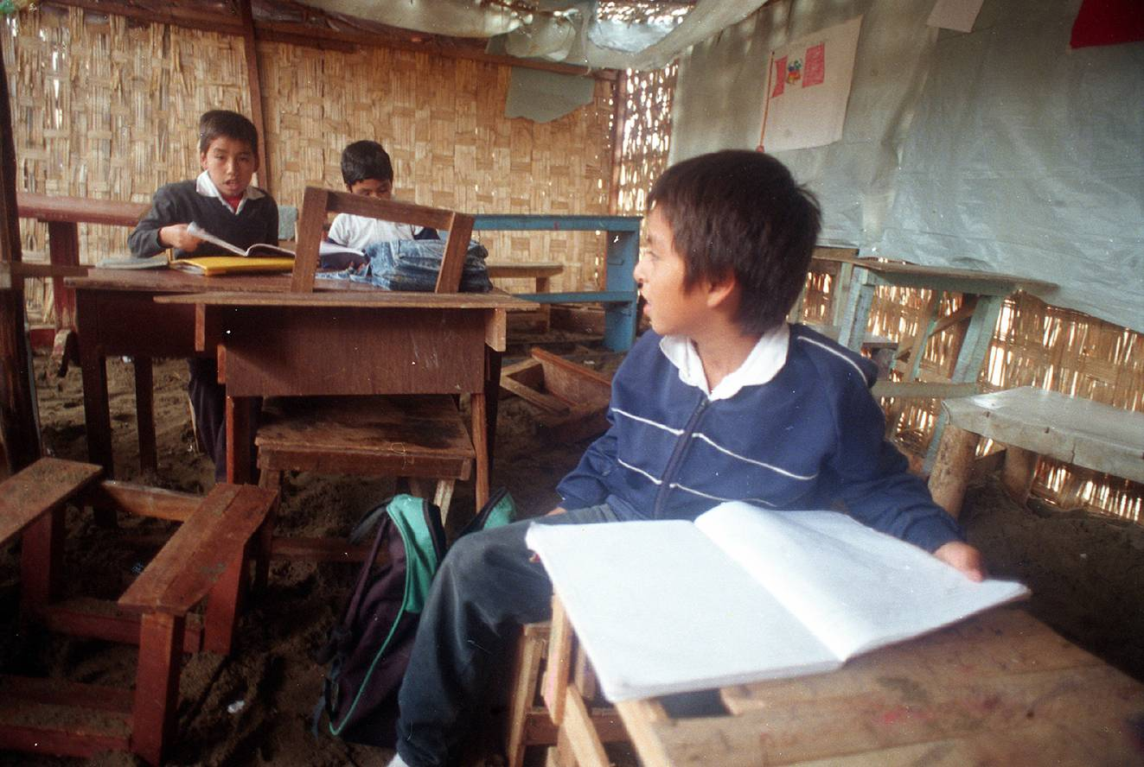
Foto: Martín Pauca/Archivo “La República”

Slide 16
Un país donde la industria no primaria creció a un promedio de 8% en los últimos 5 años

Slide 17
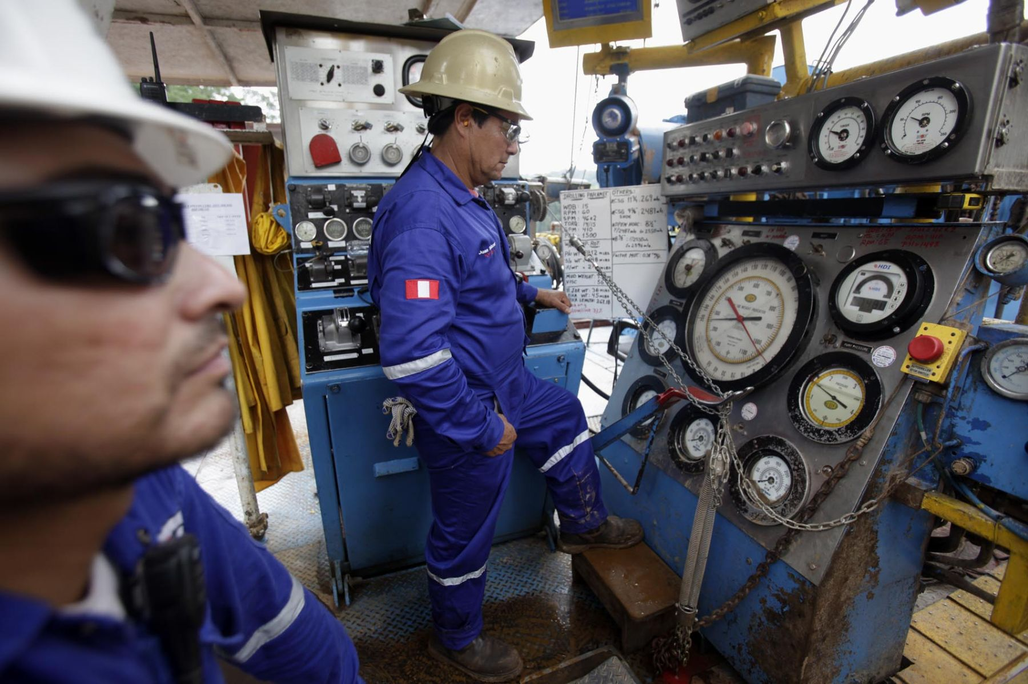
Foto: ANDINA/Alberto Orbegoso .

Slide 18
Pero donde existían 227 conflictos sociales a fines de mayo del 2011

Slide 19
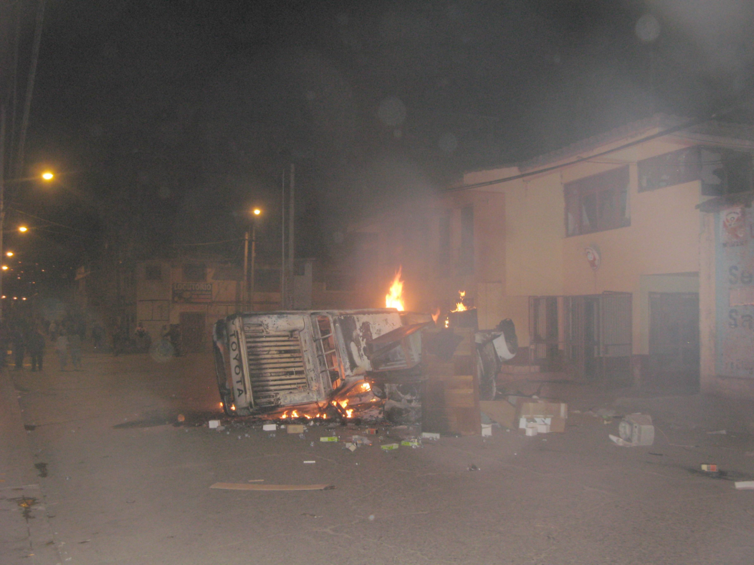
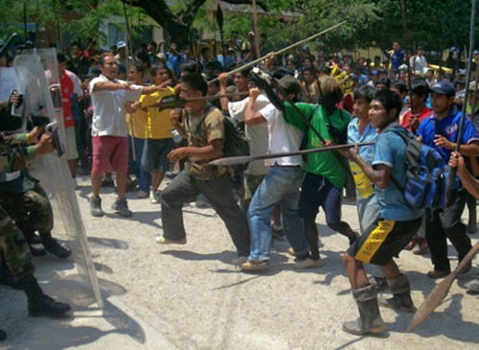

Slide 20
¿Es el modelo el problema?

Slide 21
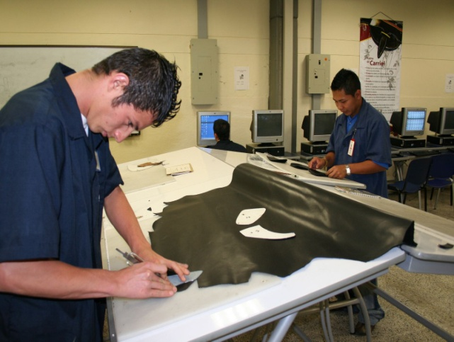
El crecimiento económico es motor del empleo
Empleo en empresas de 10 y más trabajadores
(Perú urbano; índice mayo 2004=100)
39% de crecimiento
Fuente: INEI. Elaboración: COMEXPERU.
Notes:
21
21

Slide 22
El crecimiento económico es motor del empleo
Crecimiento del empleo de empresas de 10 y más trabajadores en principales ciudades, 2004-2010
(Var. % del índice, dic-2010/dic-2004)
Fuente: INEI, IPE.
Notes:
22
22

Slide 23
El modelo sí reduce la pobreza
Reducción continua de la pobreza en los últimos 5 años, como nunca en la historia peruana.
Fuente: BCRP, INEI. Elaboración: COMEXPERU.
Notes:
23
23

Slide 24
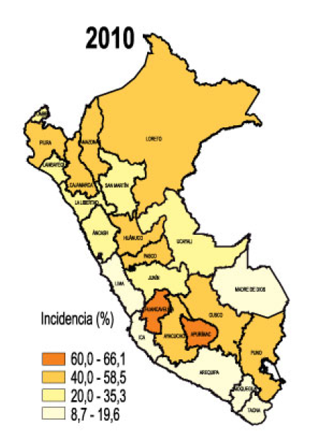
El modelo sí reduce la pobreza
Fuente: INEI.
Notes:
24

Slide 25
Esto está cambiando
Fotografía: Marianna Mindreau Puente.

Slide 26
El modelo sí reduce la pobreza
En los últimos años, los sectores de menores recursos y las regiones se han visto muy favorecidos por el crecimiento económico.
Ingreso promedio mensual por hogar
(S/. corrientes)
Por quintil
Por región
Lima Metro.
Nacional
Costa
Selva
Sierra
Fuente: MEF.
Notes:
26

Slide 27
El modelo sí reduce la pobreza
Ingreso familiar: total Perú
(% de hogares)
2004
2009
Dif.
Más de S/. 3,000
Entre S/. 1,500 y S/. 3,000
Entre S/. 1,000 y S/. 1,500
Entre S/. 550 y S/. 1,000
Entre S/. 202 y S/. 550
Entre S/. 113 y S/. 202
Menos de S/. 113
+1%
+3%
+5%
+10%
-3%
-6%
-8%
1%
2%
2%
5%
3%
8%
11%
21%
38%
35%
23%
17%
21%
13%
Fuente: INEI, Macroconsult, Interbank.
Notes:
27

Slide 28
El modelo sí reduce la pobreza
Ingreso familiar: Lima Metropolitana
(% de hogares)
2004
2009
Dif.
Más de S/. 3,000
Entre S/. 1,500 y S/. 3,000
Entre S/. 1,000 y S/. 1,500
Entre S/. 550 y S/. 1,000
Entre S/. 273 y S/. 550
Entre S/. 121 y S/. 273
Menos de S/. 121
+2%
+5%
+7%
+12%
-9%
-13%
-5%
2%
4%
6%
11%
8%
15%
20%
32%
33%
24%
25%
12%
7%
2%
Fuente: INEI, Macroconsult, Interbank.
Notes:
28

Slide 29
El modelo sí reduce la pobreza
Ingreso familiar: Perú urbano sin Lima Metropolitana
(% de hogares)
2004
2009
Dif.
Más de S/. 3,000
Entre S/. 1,500 y S/. 3,000
Entre S/. 1,000 y S/. 1,500
Entre S/. 550 y S/. 1,000
Entre S/. 215 y S/. 550
Entre S/. 116 y S/. 215
Menos de S/. 116
+0.4%
+2.7%
+5%
+13%
-8%
-7%
-7%
0.7%
1.1%
1.8%
4.5%
3%
8%
12%
25%
47%
39%
23%
16%
13%
6%
Fuente: INEI, Macroconsult, Interbank.
Notes:
29

Slide 30
El modelo sí reduce la pobreza
Ingreso familiar: Perú rural
(% de hogares)
2004
2009
Dif.
Más de S/. 3,000
Entre S/. 1,500 y S/. 3,000
Entre S/. 1,000 y S/. 1,500
Entre S/. 550 y S/. 1,000
Entre S/. 170 y S/. 550
Entre S/. 108 y S/. 170
Menos de S/. 108
+0.03%
+0.7%
+0.8%
+4%
+10%
-3%
-13%
0.05%
0.08%
0.3%
1%
0.7%
1.5%
3%
7%
30%
40%
25%
22%
41%
28%
Fuente: INEI, Macroconsult, Interbank.
Notes:
30

Slide 31

El modelo sí reduce la pobreza
En los últimos años, los sectores de menores recursos se han visto muy favorecidos por el crecimiento económico.
Perú rural: tenencia de bienes
(% hogares)
35
32
30
2003
28
2009
25
20
20
16
15
15
13
13
9
10
10
10
5
0
Equipo de
Plancha
Licuadora
Cocina a
TV a color
sonido
gas
Fuente: APOYO.
Notes:
31
31

Slide 32
El modelo sí reduce la pobreza
Mejores condiciones de vida NSE D.
TENENCIA DE REFRIGERADORAS
60,0
(%)
50,0
44
49
40,0
30,0
28
20,0
1999
2003
2007
ABASTECIMIENTO DE AGUA POTABLE
(%)
81
80,0
78
70,0
65
60,0
50,0
1999
2003
2007
Fuente: Ipsos APOYO Opinión y Mercado
Fuente: APOYO.
Perú Urbano

Slide 33
El modelo sí reduce la pobreza
Mejores condiciones de vida NSE E.
Perú Urbano
Fuente: APOYO.

Slide 34
La desigualdad se ha reducido…
…Y es una de las más bajas de la región.
Desigualdad en el Perú
(Índice de Gini)
Desigualdad en América Latina 2003-2008
(Índice de Gini)
Fuente: INEI, MEF.

Slide 35
Sí ha habido descentralización de recursos
Las regiones cuentan actualmente con un mayor presupuesto (3/4 del presupuesto nacional de inversión se destina a gobiernos regionales y locales).
Fuente: APOYO.
Notes:
35
35

Slide 36
El problema es de gestión
Ejecución de transferencias y donaciones en gobiernos regionales
(en millones de S/.)
Fuente: MEF. Elaboración: COMEXPERU.
Notes:
36
36

Slide 37

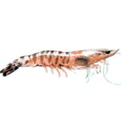


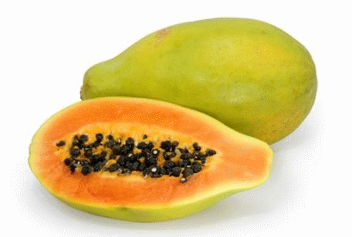




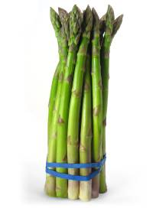



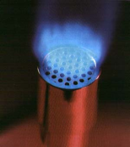

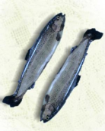
Crecimiento económico, motor de la verdadera descentralización
Ciudades con el más alto crecimiento del empleo* 2004 - 2010 (variación %, promedio anual)
Piura: 9%
Talara: 7%
Paita: 6%
Sullana: 6%
Tarapoto: 7%
Chiclayo: 5%
Huancayo: 7%
Trujillo: 8%
Cusco: 6%
Lima: 5%
Chincha: 9%
Ica: 7%
Pisco: 4%
Puno-Juliaca: 7%
Arequipa: 7%
*Empleo en empresas de 10 y más trabajadores.
Fuente: INEI, MEF, COMEXPERU.

Slide 38
Crecimiento económico, motor de la verdadera descentralización
La inversión programada en grandes proyectos haría que las provincias crezcan más que Lima en los próximos años. (Si no se paralizan)
Principales proyectos de inversión privada 2010-2013 (US$ millones)
Piura
Loreto
Cajamarca
La Libertad
Ancash
Huánuco
Lima
Junín
Cusco
Ica
Apurímac
Arequipa
Moquegua
* Corresponde al periodo 2012-2015
Fuente: MEF.
Notes:
38

Slide 39
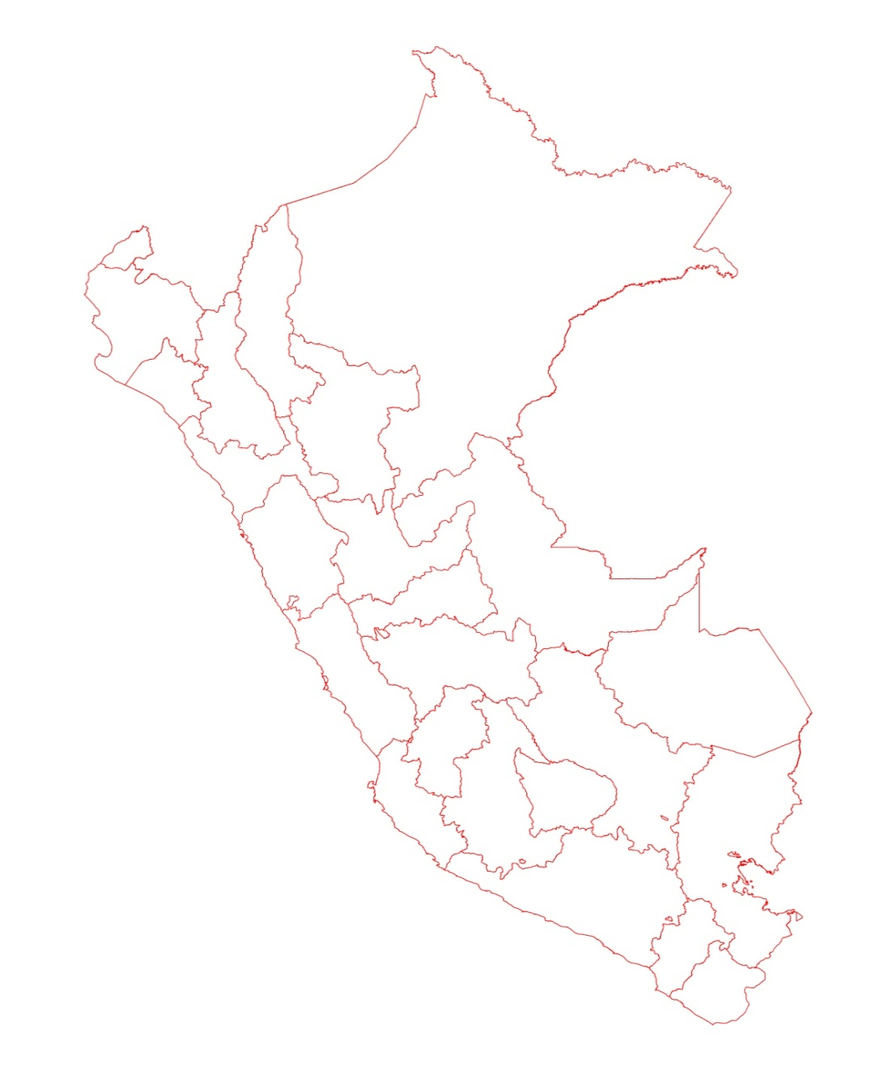











Crecimiento económico, motor de la verdadera descentralización
Las mayores inversiones, que generan más puestos de trabajo, se reflejan en una mayor oferta de productos y servicios en las regiones.
Expansión del consumo fuera de Lima
2000
2010
Fuente: MEF.
Notes:
39

Slide 40
Estamos en el camino correcto…

Slide 41
¿Qué país queremos ser y cómo lograrlo?

Slide 42
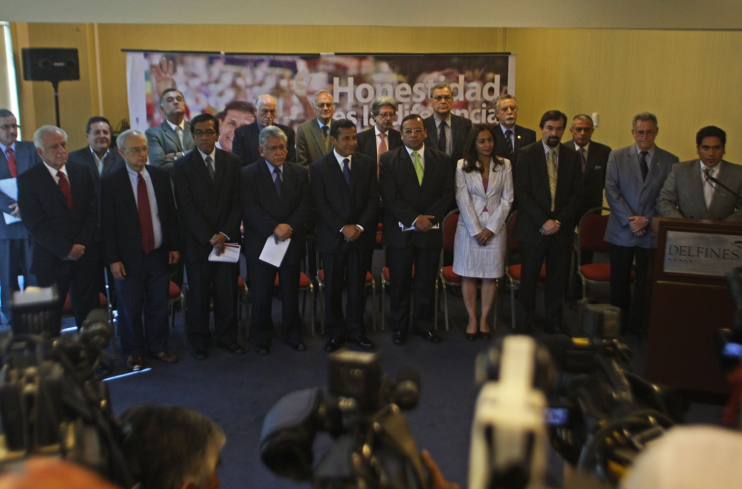
Foto: ANDINA/Gustavo Sánchez.

Slide 43
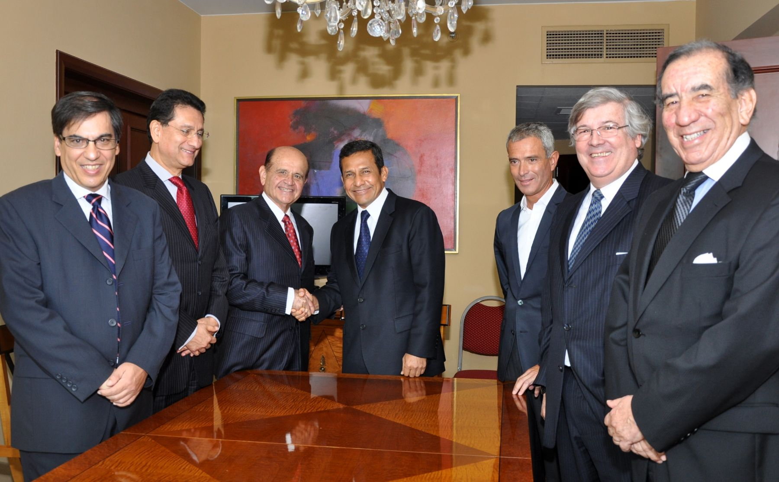
Foto: ANDINA/Difusión.

Slide 44
¿“Renegociando” TLC?

Slide 45
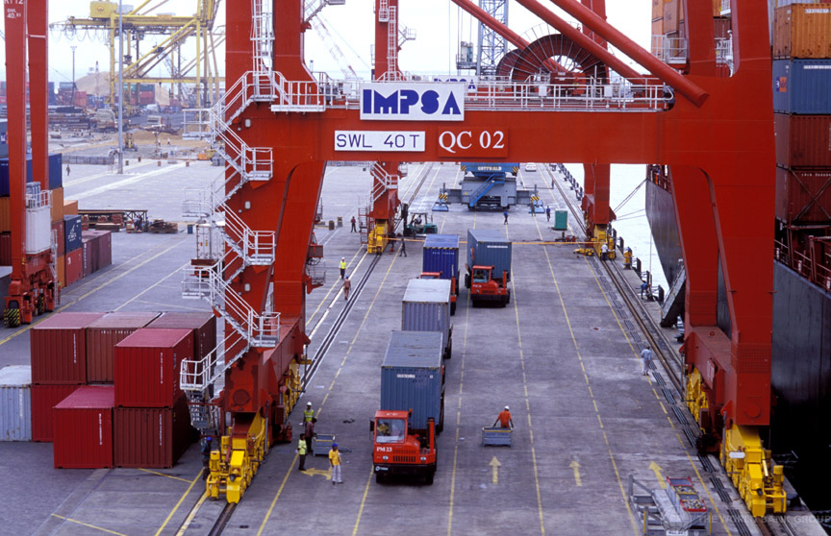
La apertura comercial revive a la industria nacional
Los acuerdos comerciales afianzan el crecimiento.
Evolución del comercio entre el Perú y Chile
(en millones de US$)
Exportaciones no tradicionales a EE.UU.
(en millones de US$)
Fuente: SUNAT. Elaboración: COMEXPERU.
Foto: World Bank Photo Collection.

Slide 46
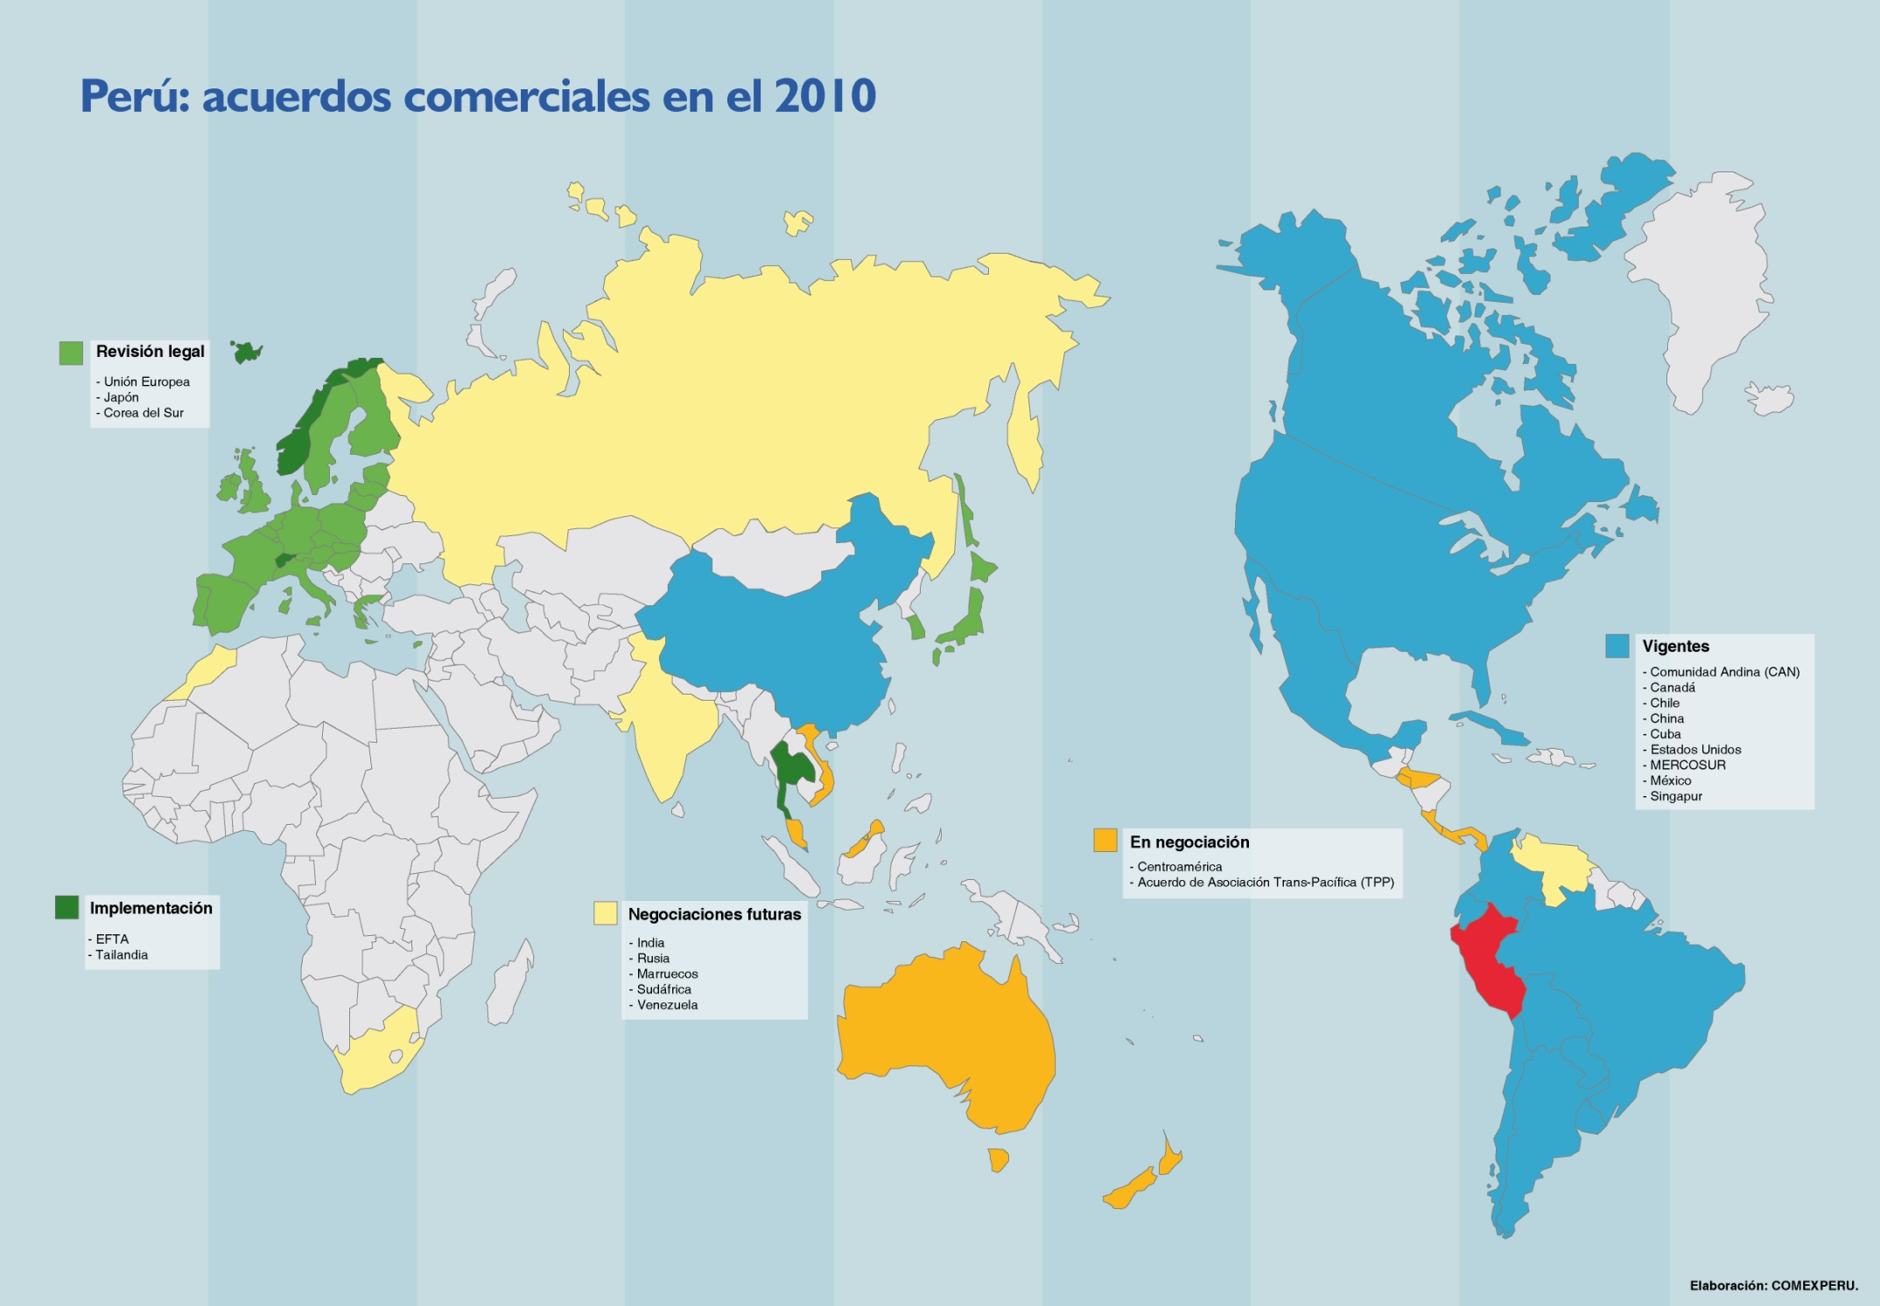
Perú: acuerdos comerciales en el 2010

Slide 47
¿Subiendo aranceles?

Slide 48
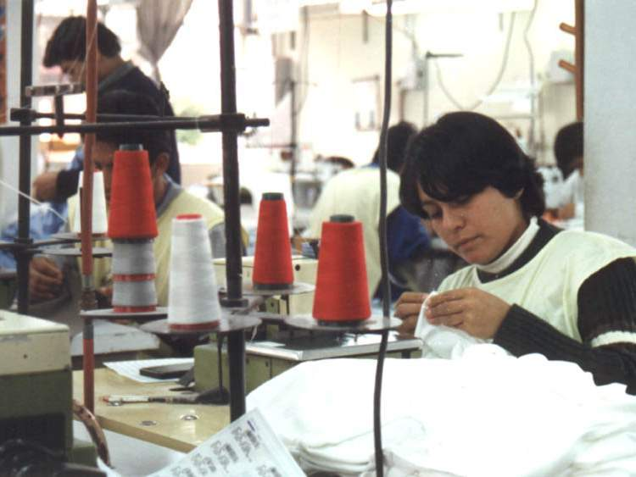
La apertura comercial revive a la industria nacional…
… que empieza a recuperar el tiempo perdido.
La industria peruana ha crecido en un contexto de bajos aranceles
*2011: arancel promedio al 10 de abril y producción manufacturera proyectada para el año.
Fuente: BCRP, MEF. Elaboración: COMEXPERU.
Crisis
internacional

Slide 49
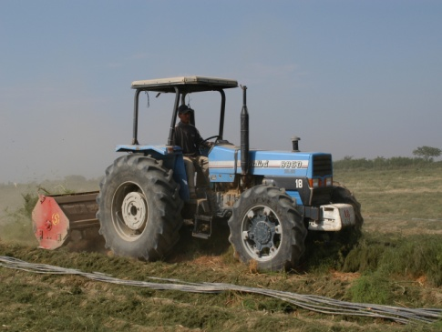
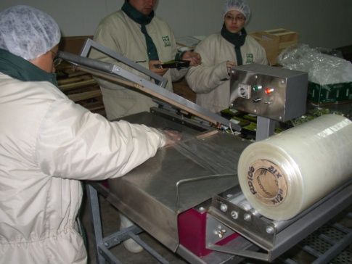
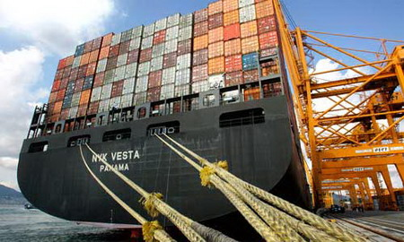
La apertura comercial revive a la industria nacional
Exportaciones no tradicionales despegan (en millones de US$)
Fuente: SUNAT. Elaboración: COMEXPERU.

Slide 50
La apertura comercial revive a la industria nacional
Existen buenos ejemplos: textiles, agroindustria, químicos.
Exportaciones no tradicionales despegan: algunos ejemplos (en millones de US$)
Fuente: APOYO, BCRP. Elaboración: COMEXPERU.

Slide 51







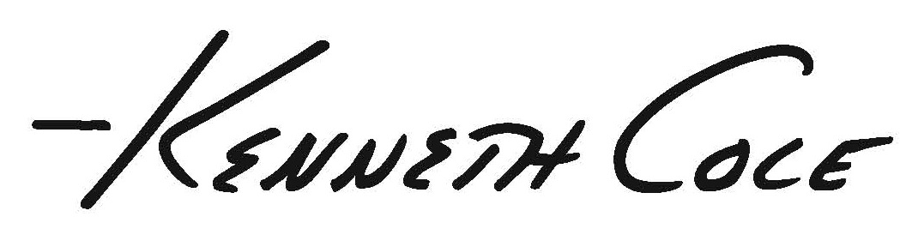








Fotografía: Ani Álvarez-Calderón.

Slide 52
¿Discriminando a la inversión extranjera?

Slide 53
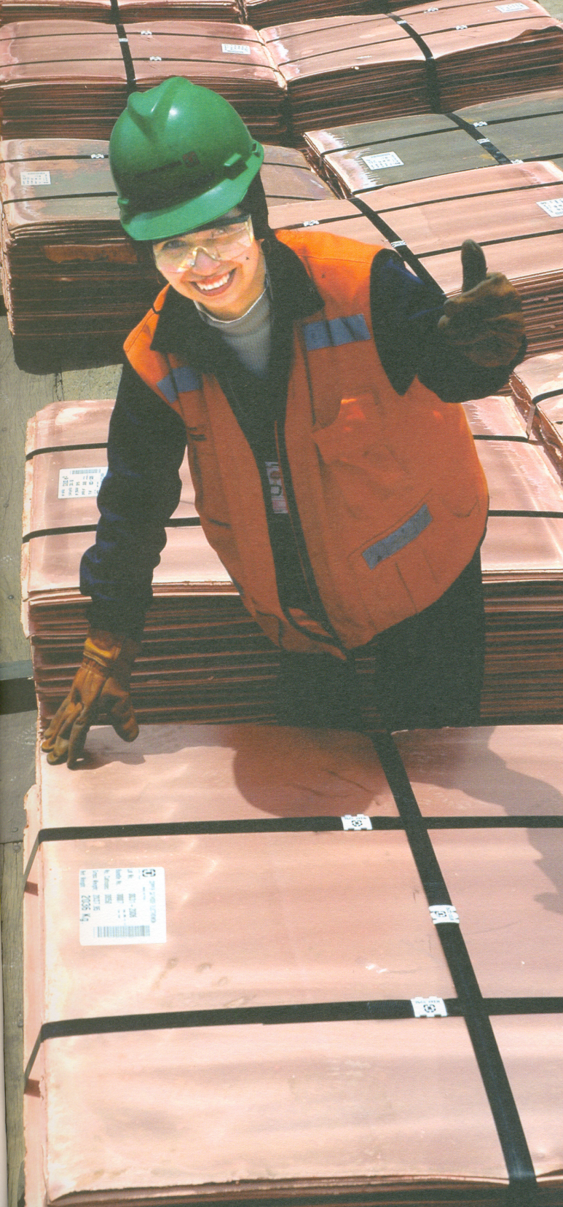
La inversión extranjera trae importantes beneficios…
Fuente: APOYO.
Foto: Southern Peru.
Notes:
53
53

Slide 54











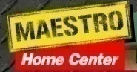

…y no es incompatible con el desarrollo del sector privado nacional…
Más empresas apostando por el Perú:
PRINCIPALES GRUPOS ECONÓMICOS NACIONALES
Grupos económicos
Ingresos
Diversificación
(US$ millones)
sectorial 1/
Romero
2 420
11
Credicorp
2 174
27
Brescia
1 841
17
Benavides
1 621
7
Gloria
1 334
11
Rodríguez-Pastor
1 092
13
Ferreyros
639
3
Hochschild
625
4
Wiese
573
8
Fuente: Perú Top 10mil
1/ Según Clasificación Internacional Industrial Uniforme (CIIU) a dos dígitos.
Fuente: APOYO.
Notes:
54
54

Slide 55
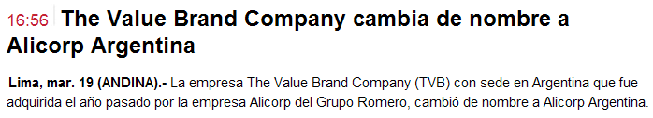
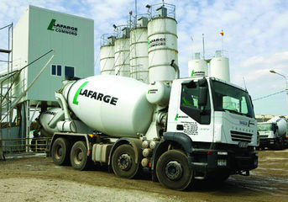
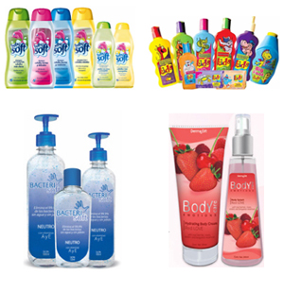














…que incluso empieza a competir en mercados externos
Grupo Brescia
Grupo Romero
Grupo AJE
“High-quality products at fair prices”
Fuente: APOYO.

Slide 56
¿Poniendo al Estado a “hacer empresa”?

Slide 57
Empresas estatales: desperdicio de recursos, malos servicios y hasta inflación…
Perú: resultado de empresas estatales e inflación
Fuente: BCRP. Elaboración: COMEXPERU.

Slide 58


Empresas estatales: desperdicio de recursos, malos servicios y hasta inflación…
Privatizaciones han permitido ampliar la cobertura y mejorar la calidad de los servicios.
Perú: suscripciones de telefonía celular (por cada 100 personas)
Antes…
Fuente: Banco Mundial. Elaboración: COMEXPERU.
Fotografía, ilustración: ARKIVPERU.

Slide 59
Que el Estado no malgaste nuestros impuestos en lo que el sector privado puede hacer mejor…
Notes:
59
59

Slide 60
…que atienda actividades que no son cubiertas adecuadamente por el sector privado (seguridad, justicia, educación, salud, infraestructura).
Estado grande es diferente a Estado fuerte.
Fuente: APOYO.
Notes:
60
60

Slide 61
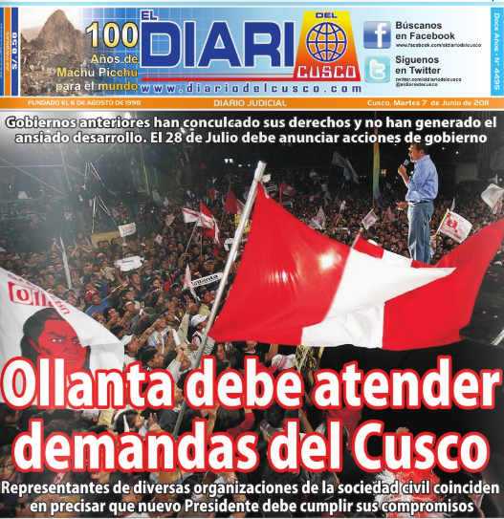
¿Qué se hará con las promesas/demandas cuyo cumplimiento ya se exige?
Organizaciones cusqueñas
ya demandan:
No a la exportación del gas.
Rebaja del balón de GLP a S/. 12.
Revisión de los contratos de las concesiones mineras.
Revisión de los contratos de concesión de servicios públicos.
Derogatoria de la Constitución de 1993.

Slide 62
Conclusiones

Slide 63
El modelo SÍ FUNCIONA
Estabilidad económica + economía libre = crecimiento sostenido.
Crecimiento del PBI (variación % real promedio)
Perú: PBI per cápita (índice, 1950=100)
Preponderancia de políticas de libre mercado
Preponderancia de políticas de libre mercado
Preponderancia del mercado
Preponderancia del mercado
6
Preponderancia del Estado
5
Preponderancia de políticas estatistas
4
3
2
1
0
1950-1968
1969-1993
1994-2010
Perú
Mundo
Fuente: APOYO, BCRP, FMI.
Notes:
63
63

Slide 64
El modelo SÍ FUNCIONA
Estabilidad económica + economía libre = crecimiento sostenido.
El PBI per cápita recién recuperó su nivel de 1975 en el año 2006
Fuente: BCRP.
Notes:
El PBI per cápita en 2010 estuvo 29% por encima del nivel máximo previo

Slide 65
Encuesta: con relación al modelo económico, ¿quisiera que el próximo gobierno...?
% Continúe con el actual modelo económico
% Efectúe cambios moderados
% Efectúe cambios radicales
42
% No precisa
Diciembre
10 42 45 3
2007
Abril 2010
8 44 42 6
Fuente: APOYO.
Base: 1,200 adultos, abril 2010.

Slide 66
¿Cuáles de los siguientes cambios le parecen más necesarios…?*
No requieren cambios al modelo económico.
Se requiere un Estado más eficiente y enfocado a sus tareas centrales.
*Solo para los que prefieren cambios moderados o radicales.
Fuente: APOYO.
Con Tarjeta. Base: 864 adultos, julio 2009.

Slide 67
